Slide 1
人工智能概论
第八章 图像和视频处理

Slide 2
目录
8.1 图像处理
8.2 图像分割与边缘检测
8.3 图像目标检测
8.4 图像理解
8.5 小结
人工智能相关概念

Slide 3
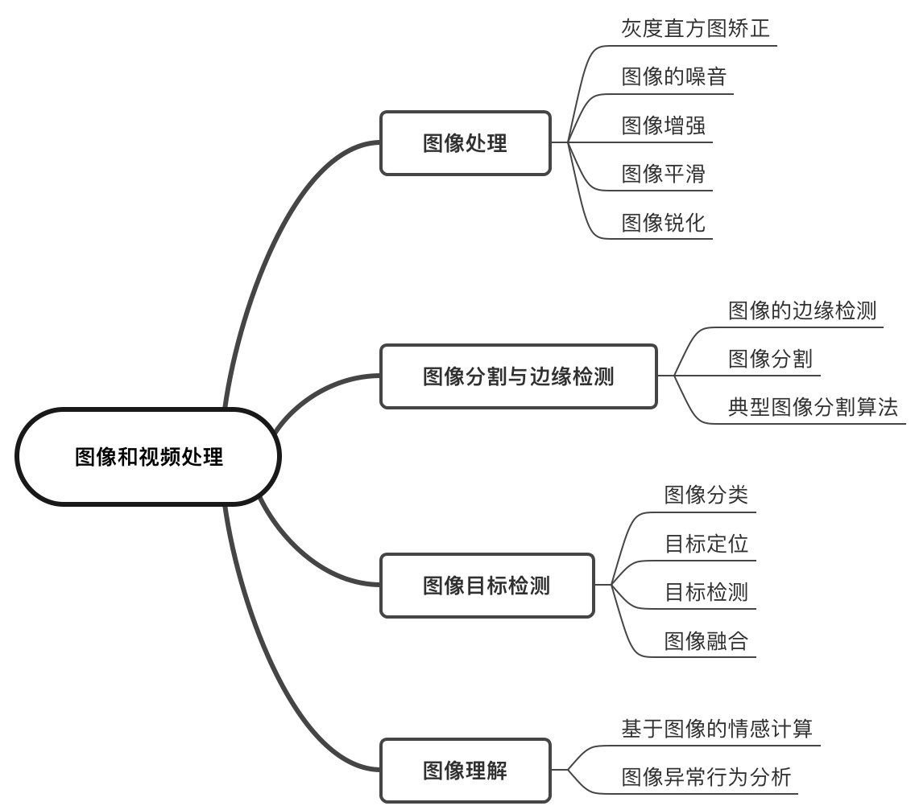
人工智能基础
第8章 图像和视频处理
概念
在信息社会中，电子技术和计算机技术的发展对图像的广泛应用起到了极大的推动作用，有关各类图像的采集和加工技术近年来得到了长足的进展，出现了许多有关的新理论、新技术、新算法、新手段和新设备，并已使得各种图像技术在科学研究、工业生产、医疗卫生、教育、娱乐、管理和通信等方面得到了广泛的重视，对推动社会发展、改善人们生活水平都起到了重要作用。图像处理是用计算机对图像进行分析，以达到所需结果的技术，又称影像处理。使用视频和音频剪处理技术和工具进行编辑、剪辑、展示、分析，增加预期的特效效果，称之为视频处理。

Slide 4
人工智能基础
8.1 图像处理
8.1.1 灰度直方图校正
1. 灰度映射
一幅灰度图像的视觉效果取决于该图像中各个像素的灰度。灰度映射通过改变图像中所有或部分像素的灰度来达到改善图像视觉效果的目的。
灰度映射是一种基于图像像素的点操作，可以原地完成。它通过对原始图像中每个像素赋予一个新的灰度值来增强图像。一幅图像含有大量的像素，对每个像素都单独计算一个新的灰度值会需要很大的计算量。实际应用中是先根据增强的目的设计某种映射规则，并用相应的映射函数来表示。对原始图像中的每个像素都用这个映射函数将其原来的灰度值转化成另一灰度值输出。

Slide 5
人工智能基础
8.1 图像处理
8.1.1 灰度直方图校正
2. 直方图
直方图是对图像的一种抽象表示方式，是通过对图像的统计得到的。借助对图像直方图的修改或变换，可以改变图像像素的灰度分布，从而达到对图像进行增强的目的。
对一幅灰度图像，其灰度直方图反映了该图中不同灰度级出现的统计情况。图像的直方图包含了丰富的图像信息，描述了图像的灰度级内容，反映了图像的灰度分布情况。图像的灰度直方图以图表的方式显示了图像中每个灰度级与其所对应像素数量的关系。图表的横坐标为灰度级，纵坐标是各个灰度级在图像中出现的频率。
直方图是图像最基本的统计特征，其中像素数量可被看作灰度级的函数。从概率论的角度来看，灰度出现的频率可被看作其出现的概率，这样直方图就对应于概率密度函数（probability density function，PDF），而概率分布函数就是直方图的累积和，即概率密度函数的积分。对于数字图像来说，常见的直方图类型有线性直方图（linearhistogram）和累计直方图（cumulative histogram）。

Slide 6
人工智能基础
8.1 图像处理
8.1.2 图像的噪声
1. 图像噪声概念
对于数字图像处理而言，噪声是指图像中的非本源信息。因此，噪声会影响人的感官对所接收的信源信息的准确理解。在理论上，噪声只能通过概率统计的方法来认识和研究噪声信号。从严格意义上分析，图像噪声可认为是多维随机信号，可以采用概率分布函数、概率密度函数以及均值、方差、相关函数等描述噪声特征。

Slide 7
人工智能基础
8.1 图像处理
8.1.2 图像的噪声
2. 图像噪声的产生
目前，大多数数字图像系统中，输入光图像都通过扫描方式将多维图像变成一维电信号，再对其进行存储、处理和传输等，最后形成多维图像信号。在这一系列复杂过程中，图像数字化设备、电气系统和外界影响将使得图像噪声的产生不可避免。

Slide 8
人工智能基础
8.1 图像处理
8.1.2 图像的噪声
3. 图像噪声分类
图像噪声按其产生的原因可分为外部噪声和内部噪声。外部噪声是指系统外部干扰从电磁波或经电源传进系统内部而引起的噪声。一般情况下，数字图像中常见的外部干扰主要包括设备元器件及材料本身引起的噪声、系统内部设备电路所引起的噪声和电器部件机械运动产生的噪声。
噪声按不同的性质有不同的分类方法。从统计特性看，图像噪声可分为平稳噪声和非平稳噪声两种，其中统计特性不随时间变化的噪声称为平稳噪声，统计特性随时间变化的噪声称为非平稳噪声。根据噪声与信号之间的关系，可分为加性随机噪声和乘性脉冲噪声。理论上，加性随机噪声方法成熟，且处理比较方便；而乘性随机噪声处理方法目前还没有成熟的理论，并且处理起来非常复杂。一般条件下，现实生活中所遇到的绝大多数图像噪声均可认为是加性噪声。

Slide 9
人工智能基础
8.1 图像处理
8.1.2 图像的噪声
4. 图像噪声特点
一般情况下，图像中的噪声有以下三个特点。
（1）叠加性在图像的串联传输系统中，各个串联部分引起的噪声一般具有叠加效应，使信噪比下降。
（2）分布和大小不规则，由于噪声在图像中是随机出现的，所以其分布和幅值也是随机的。
（3）噪声与图像之间具有相关性通常情况下，摄像机的信号和噪声相关，明亮部分噪声小，黑暗部分噪声大。

Slide 10
人工智能基础
8.1 图像处理
数字图像处理技术中存在的量化噪声与图像相位相关。图像内容接近平坦时，量化噪声呈现伪轮廓，但此时图像信号中的随机噪声会因为颤噪效应而使量化噪声变得不很明显。
改善被噪声污染的图像质量有两种方法。一是不考虑图像噪声的原因，只对图像中某些部分加以处理或突出有用的图像特征信息，改善后的图像并不一定与原图像信息完全一致。这一类改善图像特征的方法就是图像增强技术，主要目的是要提高图像的可辨识性。另一类方法是针对图像产生噪声的具体原因，采取技术方法补偿噪声影响，使改善后的图像尽可能地接近原始图像，这类方法称为图像恢复或复原技术。

Slide 11
人工智能基础
8.1 图像处理
8.1.3 图像增强
根据处理过程所在的空间不同，可分为基于空间域的增强方法和基于频率域的增强方法两大类，此外，图像增强技术按所处理对象的不同还可分为灰度图像增强和彩色图像增强，按增强的目的还可分为光谱信息增强、空间纹理信息增强和时间信息增强。通常情况下，如果没有特别说明，一般均指对灰度图像的增强。

Slide 12
人工智能基础
8.1 图像处理
8.1.3 图像增强
1. 空域增强法
基于空间域的增强方法直接在图像所在的二维空间进行处理，即直接对每一像素点的灰度值进行处理，根据所采用的技术不同又可分为灰度变换和空域滤波两类方法。空域滤波是基于邻域处理的增强方法，它应用某一模板对每个像素点与其周围邻域的所有像素点进行某种确定数学运算得到该像素点新的灰度值，输出值的大小不仅与该像素点的灰度值有关，而且还与其邻域内的像素点的灰度值有关，常用的图像平滑滤波与锐化滤波技术就属于空域滤波的范畴。

Slide 13
人工智能基础
8.1 图像处理
8.1.3 图像增强
2. 频域增强法
频率域增强法首先将图像从空间域按照某种变换模型变换到频率域，然后在频域对图像进行处理，再将其反变换到空间域，通常包括低通、高通和同态等滤波器结构。

Slide 14
人工智能基础
8.1 图像处理
8.1.3 图像增强
3. 图像增强效果评价
目前对图像增强效果的评价主要包括定性评价和定量评价两个方面。定性评价主要根据人的主观感觉，对图像增强的视觉效果进行评判，一般主要对图像的清晰度、色调、纹理等几方面进行主观评价。定性分析的不足是与评价者的主观性密切相关，即对同一幅被增强的图像，不同的人可能有不同的评价。
定性分析的主要优点是可以从一幅图像中有选择地对具体研究对象进行重点比较和评价，即定性分析可以对图像的局部或具体研究目标进行评价，具有灵活性和广泛的适应性。定量评价图像增强效果目前还没有业界统一接受的标准与尺度，目前通常采用的方法是从图像的信息量、标准差、均值、纹理度量值和具体研究对象的光谱特征值等方面与原始图像进行比较评价。

Slide 15
人工智能基础
8.1 图像处理
8.1.4 图像平滑
降低图像细节幅度的图像处理技术叫做图像平滑（image smoothing）。图像平滑是通过减少图像中的高频噪声来改善图像的质量。能够减少甚至消除噪声并保持高频边缘信息是图像平滑算法追求的目标。

Slide 16
人工智能基础
8.1 图像处理
8.1.4 图像平滑
1. 空间域平滑
任何一幅原始图像在获取和传输等过程中，都会受到各种噪声的干扰，从而导致图像质量下降、图像模糊，以及细节被淹没等。为了抑制噪声改善图像质量所进行的处理称为图像平滑或去噪。一个较好的平滑方法应该是既能消除噪声的寄生效应，又不使图像的边缘轮廓和线条细节变模糊。图像平滑可以在空间域进行，也可以在频率域中进行。如下首先介绍几种空间域的平滑方法。

Slide 17

人工智能基础
8.1 图像处理
8.1.4 图像平滑
（1）邻域平均法
邻域平均法是一种简单的局部空间域线性处理的算法，也可以叫作等权平均法。假设图像是由许多灰度值近似相等的小块组成，相邻像素间存在很高的空间相关性，而且噪声是统计独立的，则可用像素邻域内的各个像素的灰度平均值代替该像素原来的灰度值来实现图像的平滑。它是将每个输入的像素值及其某个邻域的像素值结合处理而得到输出像素值的过程。如果邻域含有奇数行和列，那么中心像素就是邻域的中心；如果行或列中有一个为偶数，那么中心像素将位于中心偏左或偏上方，即对于大小的邻域，利用向下取整函数可得中心像素点坐标为：

Slide 18

人工智能基础
8.1 图像处理
8.1.4 图像平滑
这种算法优点是简单、处理速度快；主要缺点是在降低噪声的同时使图像产生模糊，特别是在边缘和细节处。邻域越大，在去噪能力增强的同时模糊程度越严重。
为了适当减少上述平滑算法带来的负效应，在邻域平均的基础上可以采用阈值法，这样平滑后的图像比直接采用无阈值限制的邻域平均方法处理的模糊度减少，即：
其中，T是一个规定的非负阈值，当一些点和它们邻值的差值不超过规定的阈值时，仍保留这些点的像素灰度值。当某些点的灰度值与各邻点灰度的均值差别较大时，则取其邻域平均值作为该点的灰度值。

Slide 19

人工智能基础
8.1 图像处理
8.1.4 图像平滑
（2）梯度倒数加权平滑
一般情况下，在同一个区域内的像素灰度变化要比在区域之间的像素灰度变化小，相邻像素灰度差的绝对值在边缘处要比区域内部要大。相邻像素灰度值差的绝对值称为梯度。
在一个较小的窗口内（若恰好含有两个或多个区域，区域之间的像素形成边缘），若把中心像素与其相邻像素之间的梯度倒数定义为各相邻像素的权，则在区域内部的相邻像素的权值最大，而在噪声处的相邻像素权值最小。考虑边缘和细节的局部连续性，此处相邻像素的权值应位于最大值与最小值之间。采用梯度倒数加权平均值作为中心像元的输出值，在使图像平滑的同时，一定程度上可以保持边缘和细节。
设点（x,y）的灰度值为f(x,y)。在3×3的邻域内的像素梯度倒数为：

Slide 20
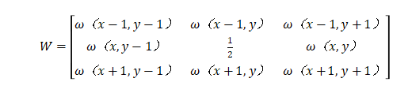
人工智能基础
8.1 图像处理
8.1.4 图像平滑
这里，i,j=-1,0,1表示考虑中心像元的8邻域像素。当相邻像素的灰度值相等时，定义上式值为2。因此g(x,y;i,j)的值域为(0,2]。考虑中心像元灰度值对均值的影响程度及权系数矩阵归一化，规定归一化后中心像素的权值为1/2，其余8邻域像素权值和为1/2，这样使各元素总和等于1。于是可得归一化的权矩阵为：
利用上述权矩阵和原始影像进行加权卷积，实现对图像的平滑操作。

Slide 21
人工智能基础
8.1 图像处理
8.1.4 图像平滑
（3）中值滤波
中值滤波是一种统计排序滤波器，通过处理去除图像中的噪声而尽量减少图像边缘和较尖锐细节的模糊化，并且保持的图像特征是边缘和图像的锐度。
其中像素的值不用平均值而用该像素周围某邻域内像素的中间值来代替。中值滤波是一种非线性滤波，尽管也是对中心像素的邻域进行处理，但并不求以某些系数为权的加权和，无法用一个线性表达式得到处理的结果。
中值滤波的步骤如下。
①模板在图像中漫游，将模板中心与图中某个像素位置重合。
②读取模板下各对应像素的灰度值。
③灰度值从小到大排序。
④找出中间值。
⑤将中间值赋给对应模板中心位置的像素。
当邻域中的几个像素具有相同的灰度值时，所有相等的值成组地存放在相邻位置。

Slide 22
人工智能基础
8.1 图像处理
8.1.4 图像平滑
常用窗口模板形算法是在中值滤波基础上的改进。对图像中任一像素，为了在其某一邻域内实现滤波，我们首先对除中心像素以外的邻域内像素的灰度值进行最大值最小值的确定，然后将中心像素灰度值与上述极值进行比较。若中心像元的灰度值大于邻域像素值的最大值，则用该最大值作为中心像元的灰度值；若中心像元的灰度值小于邻域像素值的最小值，则用该最小值作为中心像元的灰度值；若中心像元的灰度值位于最大值和最小值之间，则保持中心像元的原始灰度值不变。

Slide 23



人工智能基础
8.1 图像处理
8.1.4 图像平滑
（4）多幅图像平均
多幅图像平均法是利用对同一景物的多幅图像取平均来消除噪声产生的高频成分。设原图像为f(x,y)，图像噪声为加性噪声n(x,y)，则有噪声的图像g(x,y)可表示为：
若图像噪声是互不相关的加性噪声，且均值为0，则：
其中E[g(x,y)]是多幅有噪声图像的期望值，对幅有噪声的图像经平均后有：

Slide 24

人工智能基础
8.1 图像处理
8.1.4 图像平滑
及有方差表达式：
上式表明M对幅图像平均可把噪声方差减小1/M；当M增大时，平均后的图像更接近于理想图像。

Slide 25
人工智能基础
8.1 图像处理
8.1.4 图像平滑
（5）空间低通滤波
从信号频谱角度来看，信号的缓慢变化部分在频率域属于低频部分，而信号的迅速变化部分在频率域是高频部分。对图像来说，它的边缘以及噪声干扰的频率分量都处于频率域较高的部分。因此可以采用低通滤波的方法来去除噪声，只要适当地设计空间域系统的单位冲激响应矩阵就可以达到滤除噪声的效果。
式中，g为N×N为滤波结果图像阵列；f为N×N的图像阵列；h为L×L低通滤波阵列。

Slide 26

人工智能基础
8.1 图像处理
8.1.4 图像平滑
2. 频率域平滑
对于一幅图像，它的细节边缘灰度跳跃部分以及噪声都代表图像的高频分量，而大面积的背景区和缓慢变化部分则代表图像的低频分量。对于许多信号而言，低频成分蕴含着信号的特征，而高频成分给出信号的细节或差异。噪声属于高频成分。因此，只要能用频域低通滤波法去除其高频分量就能去掉噪声，从而使图像得到平滑。利用卷积定理可知：

Slide 27
人工智能基础
8.1 图像处理
8.1.5 图像锐化
用以增强图像细节的图像处理技术叫做图像锐化（image sharpening）。图像锐化处理是为了突出图像中的细节或者增强被模糊了的细节。图像的模糊实质上就是受到平均或积分运算，从逻辑角度可以断定，对图像进行平均或积分的逆运算如微分运算，就可以使图像清晰，但是图像微分增强了边缘和其他突变（如噪声）并削弱了灰度变化缓慢的区域。从频谱角度来分析，图像模糊的实质是其高频分量被衰减，可以通过高频加重滤波来使图像清晰。
能够进行锐化处理的图像必须具有较高的信噪比，否则，图像锐化后，加强噪声成分使图像信噪比更低。锐化会导致噪声受到比信号还强的增强，一般须先去除或减轻干扰噪声，然后才能进行锐化处理。

Slide 28
人工智能基础
8.1 图像处理
8.1.5 图像锐化
1. 微分算子
对于一阶微分的任何定义，都必须保证以下几点。
①平坦段（灰度不变的区域）微分值为零。
②在灰度阶梯或斜坡的起始点处微分值非零。
③沿着斜坡的微分值非零（nonzero）。
任何二阶微分的定义也类似，即：
①平坦区微分值为零。
②在灰度阶梯或斜坡的起始点处微分值非零。
③沿着斜坡的微分值为零（zero）。

Slide 29

人工智能基础
8.1 图像处理
8.1.5 图像锐化
因为我们处理的是数字图像，所以其最大灰度级的变化也是有限的，变化发生的最短距离是在两相邻像素之间。对于一元函数f(x)，用一个前向差分的差值运算表达一阶微分的定义：

Slide 30

人工智能基础
8.1 图像处理
8.1.5 图像锐化
为了与对二元图像函数求微分时的表达式保持一致，这里使用了偏导数符号。对于二元函数，我们将沿着两个空间轴处理偏微分。类似地，用如下差分定义二阶微分：

Slide 31
人工智能基础
8.1 图像处理
8.1.5 图像锐化
通过比较一阶微分处理与二阶微分处理的响应，可得到以下结论。
①阶微分处理通常会产生较宽的边缘。
②二阶微分处理对细节（如细线和孤立点）有较强的响应。
③一阶微分处理一般对阶梯灰度有较强的响应。
④二阶微分处理对阶梯灰度级变化产生双响应。
图像模糊的实质就是图像受到平均或积分运算，为实现图像的锐化，必须用它的反运算“微分”，微分运算是求信号的变化率，有加强高频分量（细节和孤立噪声）的作用，从而使图像轮廓清晰。

Slide 32

人工智能基础
8.1 图像处理
8.1.5 图像锐化
2. 拉普拉斯算子
拉普拉斯算子是常用的各向同性（isotropy，也称均质性，沿不同方向测得的性能为同样的数值）的二阶导数边缘增强处理算子，一个二元图像函数的拉普拉斯变化定义为：

Slide 33
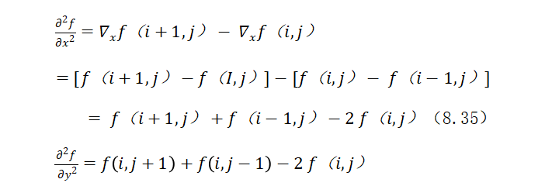
人工智能基础
8.1 图像处理
8.1.5 图像锐化
对数字图像来讲，f(x,y)的二阶偏导数可表示为如下差分形式：

Slide 34
人工智能基础
8.1 图像处理
为此，拉普拉斯算子为

Slide 35
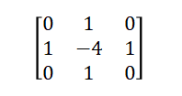
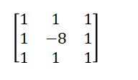
人工智能基础
8.1 图像处理
8.1.5 图像锐化
以模板表示为
数字图像在某点的拉普拉斯算子，可以由中心像素点灰度级值和邻域像素灰度级值通过加权运算来求得，它们给出了以90°旋转的各向同性的结果。模板中所有权系数之和为零，目的也是使处理后图像对图像灰度的平坦区域产生零响应。
对角线方向也可以加入到离散拉普拉斯变换的定义中。这种掩模对45°增幅的结果是各向同性的。模板表示为：

Slide 36
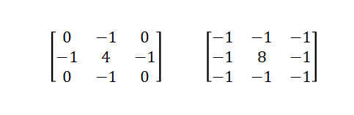
人工智能基础
8.1 图像处理
8.1.5 图像锐化
另外，如下所示的两个掩模在实践中也经常使用。这两个掩模也是以拉普拉斯变换定义为基础的。但是，当拉普拉斯滤波后的图像与其他图像加减合并时，必须考虑符号上的差别。即：

Slide 37
人工智能基础
8.1 图像处理
8.1.5 图像锐化
3. 频率域高通滤波
图像中的边缘或线条等细节部分与图像频谱的高频分量相对应。因此采用高通滤波让高频分量顺利通过，使图像的边缘或线条等细节变得清楚，也实现图像的锐化。类似于低通滤波器，高通滤波亦可在频率域中实现，也有3种常见的主要类型：

Slide 38
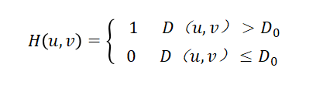


人工智能基础
8.1 图像处理
8.1.5 图像锐化
（1）理想高通滤波器（IHPF）
（2）巴特沃思高通滤波器（BHPF）
或

Slide 39


人工智能基础
8.1 图像处理
8.1.5 图像锐化
（3）指数高通滤波器（EHPF）
或

Slide 40
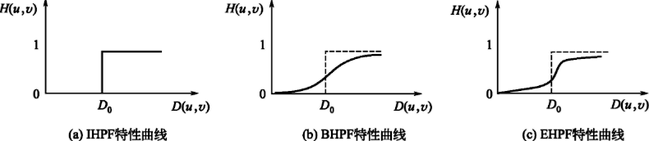
人工智能基础
8.1 图像处理
8.1.5 图像锐化
下图是三种高通滤波的特性曲线对比图
三种高通滤波器的特性曲线

Slide 41
人工智能基础
8.2 图像分割与边缘检测
8.2.1 图像的边缘检测
边缘是指位于图像中灰度不连续（间断或跳变）的两个区域边界上的单个或一组相连的像素，常以点、直线或曲线的形式出现。基于目标的边缘，不仅可以确定机器视觉系统的坐标系，还能实现距离或角度测量、存在性检查或目标对准等类型的机器视觉系统。
图像中的边缘是像素灰度值发生加速变化而不连续的结果。边缘检测是常见的图像基元检测的基础，也是所有基于边界的图像分割方法。两个具有不同灰度值的相邻区域之间总存在边缘。边缘是灰度值不连续的结果，这种不连续常可方便地利用计算导数来进行检测，一般常使用的是一阶导数和二阶导数。
在空域对边缘的检测常采用局部导数算子进行。下面分别对一阶导数算子和二阶导数算子进行介绍，然后讨论如何将检测出的边缘点连接成曲线或封闭轮廓。

Slide 42

人工智能基础
8.2 图像分割与边缘检测
8.2.1 图像的边缘检测
1. 一阶导数算子
由上面的讨论可知对边缘的检测可借助空域微分算子通过卷积来完成。实际上数字图像中计算导数是利用差分近似微分来进行的。梯度对应一阶导数，梯度算子是一阶导数算子。对一个连续函数f(x,y)，它在位置(x,y)的梯度可表示为一个矢量（两个分量分别是沿X和Y方向的一阶导数），即：

Slide 43
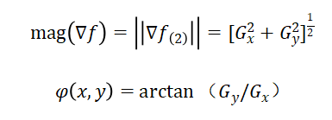

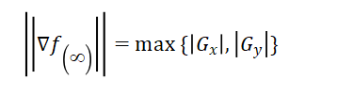
人工智能基础
8.2 图像分割与边缘检测
8.2.1 图像的边缘检测
这个矢量的幅度（也常直接简称为梯度）和方向角分别为：
式中的幅度计算是以2范数来计算的，由于涉及平方和开方运算，计算量比较大。在实用中为了计算简便，常采用1范数（对应城区距离），即：
或范数（对应棋盘距离），即

Slide 44
人工智能基础
8.2 图像分割与边缘检测
8.2.1 图像的边缘检测
以上各式中的偏导数需对每个像素位置计算，在实际应用中常用小区域模板卷积来近似计算。对G_{x}和G_{y}各用一个模板，所以需要两个模板组合起来以构成一个梯度算子。
算子运算时是采取类似卷积的方式，将模板在图像上移动并在每个位置计算对应中心像素的梯度值，所以对一幅灰度图求梯度所得的结果是一幅梯度图。在边缘灰度值过渡比较尖锐且图像中噪声比较小时，梯度算子工作效果较好。

Slide 45

人工智能基础
8.2 图像分割与边缘检测
8.2.1 图像的边缘检测
2. 二阶导数算子
用二阶导数算子检测阶梯状边缘需将算子与图像卷积并确定过零点。
（1）拉普拉斯算子
拉普拉斯算子是一种常用的二阶导数算子，实际应用中可根据二阶导数算子过零点的性质来确定边缘的位置。对一个连续函数f(x,y)，它在位置(x,y)的拉普拉斯值定义为：

Slide 46
人工智能基础
8.2 图像分割与边缘检测
8.2.1 图像的边缘检测
（2）马尔算子
马尔算子是在拉普拉斯算子的基础上实现的。拉普拉斯算子对噪声比较敏感，为了减少噪声影响，可先对待检测图进行平滑然后再运用拉普拉斯算子。由于在成像时，一个给定像素点所对应场景点的周围点对该点的光强贡献呈高斯分布，所以进行平滑的函数可采用高斯加权平滑函数。

Slide 47

人工智能基础
8.2 图像分割与边缘检测
8.2.1 图像的边缘检测
马尔边缘检测的思路源于对哺乳动物视觉系统的生物学研究。这种方法对不同分辨率的图像分别处理，在每个分辨率上，都通过二阶导数算子来计算过零点以获得边缘图。这样在每个分辨率上进行如下计算。
① 用一个2-D的高斯平滑模板与源图像卷积。
② 计算卷积后图像的拉普拉斯值。
③ 检测拉普拉斯图像中的过零点作为边缘点。高斯加权平滑函数可定义为：

Slide 48
人工智能基础
8.2 图像分割与边缘检测
8.2.1 图像的边缘检测
3. 边界闭合
在有噪声时，用各种算子检测到的边缘像素常常是孤立的或分小段连续的。为组成区域的封闭边界以将不同区域分开，需要将边缘像素连接起来。边缘像素连接的基础是它们之间有一定的相似性。
前述的各种边缘检测算子都是并行工作的，如果边界闭合也能并行完成，则分割基本上可以并行实现。

Slide 49
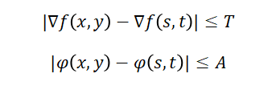
人工智能基础
8.2 图像分割与边缘检测
8.2.1 图像的边缘检测
前述的各种边缘检测算子都是并行工作的，如果边界闭合也能并行完成，则分割基本上可以并行实现。
用梯度算子对图像处理，可得到像素2方面的信息：
（1）梯度的幅度。
（2）梯度的方向。根据边缘像素梯度在这2方面的相似性把它们连接起来。
具体说来如果像素(s,t)在像素(x,y)的邻域且它们的梯度幅度和梯度方向分别满足以下2个条件（其中T是幅度阈值，A是角度阈值）：

Slide 50

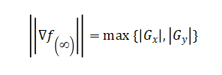
人工智能基础
8.2 图像分割与边缘检测
8.2.1 图像的边缘检测
式中的幅度计算是以2范数来计算的，由于涉及平方和开方运算，计算量比较大。在实用中为了计算简便，常采用1范数（对应城区距离），即：
或∞范数（对应棋盘距离），即
以上各式中的偏导数需对每个像素位置计算，在实际应用中常用小区域模板卷积来近似计算。对G_{x}和G_{y}各用一个模板，所以需要两个模板组合起来以构成一个梯度算子。
算子运算时是采取类似卷积的方式，将模板在图像上移动并在每个位置计算对应中心像素的梯度值，所以对一幅灰度图求梯度所得的结果是一幅梯度图。在边缘灰度值过渡比较尖锐且图像中噪声比较小时，梯度算子工作效果较好。

Slide 51

人工智能基础
8.2 图像分割与边缘检测
8.2.1 图像的边缘检测
2. 二阶导数算子
用二阶导数算子检测阶梯状边缘需将算子与图像卷积并确定过零点。
（1）拉普拉斯算子
拉普拉斯算子是一种常用的二阶导数算子，实际应用中可根据二阶导数算子过零点的性质来确定边缘的位置。对一个连续函数f(x,y)，它在位置(x,y)的拉普拉斯值定义为：

Slide 52

人工智能基础
8.2 图像分割与边缘检测
8.2.1 图像的边缘检测
（2）马尔算子
马尔算子是在拉普拉斯算子的基础上实现的。拉普拉斯算子对噪声比较敏感，为了减少噪声影响，可先对待检测图进行平滑然后再运用拉普拉斯算子。由于在成像时，一个给定像素点所对应场景点的周围点对该点的光强贡献呈高斯分布，所以进行平滑的函数可采用高斯加权平滑函数。
马尔边缘检测的思路源于对哺乳动物视觉系统的生物学研究。这种方法对不同分辨率的图像分别处理，在每个分辨率上，都通过二阶导数算子来计算过零点以获得边缘图。这样在每个分辨率上进行如下计算。
① 用一个2-D的高斯平滑模板与源图像卷积。
② 计算卷积后图像的拉普拉斯值。
③ 检测拉普拉斯图像中的过零点作为边缘点。高斯加权平滑函数可定义为：

Slide 53

人工智能基础
8.2 图像分割与边缘检测
8.2.1 图像的边缘检测
（3）坎尼算子坎尼（Canny）
一个好的边缘检测算子应具有如下三个指标：
① 低失误概率，既要少将真正的边缘丢失也要少将非边缘判为边缘；
② 高位置精度，检测出的边缘应在真正的边界上；
③ 单像素边缘，即对每个边缘有唯一的响应，得到的边界为单像素宽。考虑到上述三个指标，坎尼提出了判定边缘检测算子的三个准则：信噪比准则、定位精度准则和单边缘响应准则。
把边缘检测问题转换为检测单位函数极大值的问题来考虑。
① 信噪比准则信噪比SNR定义为：
式中，G(x)代表边缘函数；h(x)代表带宽为W的滤波器的脉冲响应；代表高斯噪声的均方差。信噪比越大，提取边缘时的失误概率越低。

Slide 54
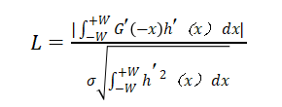
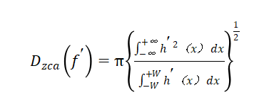
人工智能基础
8.2 图像分割与边缘检测
8.2.1 图像的边缘检测
② 定位精度准则边缘定位精度定义为：
式中，G’(x)和h’(x)分别代表G(x)和h(x)的导数。L越大表明定位精度越高（检测出的边缘在其真正位置上）。
③ 单边缘响应准则单边缘响应与算子脉冲响应的导数的零交叉点平均距离有关。其定义为：
式中， 代表 的二阶导数。如果上式满足，则对每个边缘可以有唯一的响应，得到的边界为单像素宽。满足上面三个准则的算子称坎尼算子。

Slide 55

人工智能基础
8.2 图像分割与边缘检测
8.2.1 图像的边缘检测
3. 边界闭合
在有噪声时，用各种算子检测到的边缘像素常常是孤立的或分小段连续的。为组成区域的封闭边界以将不同区域分开，需要将边缘像素连接起来。边缘像素连接的基础是它们之间有一定的相似性。
前述的各种边缘检测算子都是并行工作的，如果边界闭合也能并行完成，则分割基本上可以并行实现。
用梯度算子对图像处理，可得到像素2方面的信息：
（1）梯度的幅度。
（2）梯度的方向。根据边缘像素梯度在这2方面的相似性可把它们连接起来。
具体说来如果像素（s,t）在像素(x,y)的邻域且它们的梯度幅度和梯度方向分别满足以下2个条件（其中T是幅度阈值，A是角度阈值）：

Slide 56
人工智能基础
8.2 图像分割与边缘检测
8.2.1 图像的边缘检测
那么就可将在(s,t)的像素与在(x,y)的像素连接起来。如对所有边缘像素都进行这样的判断和连接就有希望得到闭合的边界。对方向检测算子，边缘的方向是其输出之一，检测出边缘方向的模板的输出值也给出了边缘沿该方向的边缘值。

Slide 57
人工智能基础
8.2 图像分割与边缘检测
8.2.2 图像分割
图像分割是由图像处理进到图像分析的关键步骤，它指把图像分成各具特性的区域并提取出感兴趣目标的技术和过程。

Slide 58
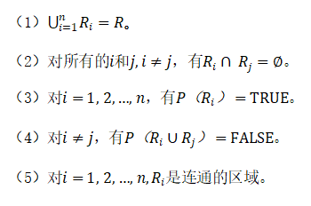
人工智能基础
8.2 图像分割与边缘检测
8.2.2 图像分割
1. 图像分割定义
借助集合概念来正式定义：令集合R代表整个图像区域，对R的分割可看作将R分成若干个满足以下5个条件的非空子集（子区域） （其 中代表所有在集合 中元素的某种性质）。

Slide 59
人工智能基础
8.2 图像分割与边缘检测
8.2.2 图像分割
上述条件（1）指出分割所得到的全部子区域的总和（并集）应能包括图像中所有像素，或者说分割应将图像中的每个像素都分进某1个子区域中。条件（2）指出各个子区域是互相不重叠的，或者说1个像素不能同时属于2个区域。条件（3）指出在分割后得到的属于同1个区域中的像素应该具有某些相同特性。条件（4）指出在分割后得到的属于不同区域中的像素应该具有一些不同的特性。条件（5）要求同1个子区域内的像素应当是连通的（自然图像常满足这个条件）。对图像的分割总是根据一些分割的准则进行的。条件（1）与（2）说明分割准则应可适用于所有区域和所有像素，而条件（3）与（4）说明分割准则应能帮助确定各区域像素有代表性的特性。

Slide 60
人工智能基础
8.2 图像分割与边缘检测
8.2.2 图像分割
2. 图像分割技术分类
根据以上定义和讨论，可考虑按如下方法对分割技术和算法进行分类。这里以灰度图像为例讨论，但其基本思路对其他类图像也适用。
首先，对灰度图像的分割常可基于像素灰度值的2个性质：不连续性和相似性。区域内部的像素一般具有灰度相似性（即同一个区域内的像素灰度比较接近），而在区域之间的边界上一般具有灰度不连续性（即相邻两区域交界处的像素灰度有跳跃）。所以分割算法可据此分为利用区域间灰度不连续性的基于边界的算法和利用区域内灰度相似性的基于区域的算法。

Slide 61
人工智能基础
8.2 图像分割与边缘检测
8.2.2 图像分割
其次，根据分割过程中处理策略的不同，分割算法又可分为并行算法和串行算法。在并行算法中，所有判断和决策都可独立地和同时地做出，而在串行算法中，早期处理的结果可被其后的处理过程所利用。一般串行算法所需计算时间常比并行算法要长，但抗噪声能力也常较强。
上述这2个准则互不重合又互为补充，所以分割算法可根据这2个准则分成4类：
（1）并行边界类；
（2）串行边界类；
（3）并行区域类；
（4）串行区域类。
这种分类法既能满足上述分割定义的5个条件，也可以包括现有图像分割综述文献中所提到的各种算法。

Slide 62
人工智能基础
8.2 图像分割与边缘检测
8.2.3 典型图像分割算法
1. SegNet
SegNet网络的核心主要包括一个编码网络和一个与之对应的解码网络。SegNet网络沿用了FCN图像语义分割的思想，并且该网络是基于像素级别的端到端的网络架构。SegNet沿用了FCN网络模型的思想，将VGG16中的全连接层去掉，将编码（encoder）信息和解码（decoder）信息直接连接，编码网络和解码网络作为整个网络结构的核心部分，其优点是保留了影像中的大量有用的特征信息，使得实验过程中需要训练的参数大大减少，缩减了实验数据的训练时间，最重要的是得到了相对较高精度的语义分割图像。
SegNet神经网络结构如图8.5所示：SegNet的网络结构主要包括卷积层（convolution）、归一化层（batch normalisation）、激活函数（ReLU）以及池化层（pooling）。

Slide 63
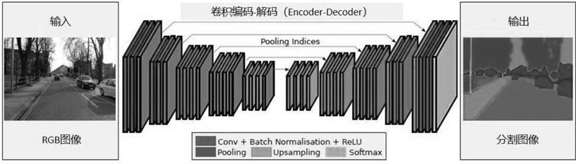
人工智能基础
8.2 图像分割与边缘检测
8.2.3 典型图像分割算法
SegNet网络的结构 （图片来源：Vijay Badrinarayanan）

Slide 64
人工智能基础
8.2 图像分割与边缘检测
8.2.3 典型图像分割算法
2. U-Net
（1）U-net概念
U-net模型是一个没有全连接层的全卷积神经网络，为U型对称的编码器——译码器结构，由卷积层、最大池化层、反卷积层以及ReLU非线性激活函数组成，其输入和输出均为相同分辨率的影像。它沿用了FCN进行影像语义分割的思想，可以利用少量的数据学习到一个对边缘提取具有十分良好的鲁棒性的模型，即利用卷积层、最大池化层进行特征提取，再利用反卷积层还原影像尺寸。而且U型结构的设计，可以使裁剪和拼接过程更加直观、合理； 高层特征图与底层特征图的拼接以及卷积的反复、连续操作，使得模型能够从上下文信息和细节信息的组合中得到更加精确的输出特征图。
（2）U-Net两个优点：
① 输出结果可以定位出目标类别的位置。
② 用滑动窗口提供像素的周围区域作为训练数据的输入，这样就相当于进行了数据增广，解决了生物医学图像数量少的问题。
但是，这个方法也有两个缺点，具体如下：
① 正是由于将滑动窗口提供像素的周围区域作为训练数据的输入，所以在网络训练时，网络必须训练每个用滑动窗口提供的像素周围区域，区域间的重叠有很多的冗余，会造成训练时间延长。
② 定位准确性和获取上下文信息不可兼得。大的滑动区域需要更多的最大池化层以减小定位准确性，小的滑动区域只能看到很小的局部信息，包含的背景信息不够。

Slide 65
人工智能基础
8.2 图像分割与边缘检测
8.2.3 典型图像分割算法
3. Deeplab
DeepLab系列是针对语义分割任务提出的深度学习系统。DeepLab系列包括DeepLabv1、DeepLabv2、DeepLabv3及DeepLabv3+。
（1）DeepLabv1
对于语义分割任务，DCNN存在如下两个问题：
① 最大池化和下采样操作压缩了图像分辨率。一般语义分割通过将网络的全连接层改为卷积层，获取得分图（或称为概率图、热图），然后对其上采样、反卷积等操作还原为与输入图像同样大小。如果压缩太厉害，还原后分辨率就会比较低，因此我们希望获得更为稠密或尺寸更大的得分图。
② 对空间变换的不变性限制了模型的精度，网络丢失了很多细节，获得的概率图会比较模糊，我们希望获得更多的细节。DeepLabv1提出使用空洞算法和全连接CRF分别解决这两个问题。DeeplabV1方法分为两步走，第一步仍然采用了DCNN得到得分图并插值到原图像大小，然后第二步借用全连接CRF对从FCN得到的分割结果进行细节上的调整。
首先，输入图像通过网络中的空洞卷积（atrous convolution）。然后，网络的输出图和得分图进行双线性插值（bi-linear interpolation），上采样8倍到原图大小，通过完全连接的条件随机场（CRF）来微调结果并获得最终输出。

Slide 66
人工智能基础
8.3 图像目标检测
8.3 图像目标检测
计算机视觉中有以下几个常见的基础任务。
（1）分类（classification）解决“是什么”的问题，即给定一张图片或一段视频，判断里面包含什么类别的目标。
（2）定位（location）解决“在哪里”的问题，即定位出这个目标的位置。
（3）检测（detection）解决“是什么、在哪里”的问题，即定位出这个目标的位置并且知道目标物是什么。
（4）分割（segmentation）分为实例分割和场景分割，解决“每一个像素属于哪个目标物或场景”的问题。

Slide 67
人工智能基础
8.3 图像目标检测
8.3.1 图像分类
图像分类是判断图像中是否有感兴趣的对象，这是计算机视觉的基础和核心任务。在图像分类任务中，通常图像只有一个对象且对象较大，占据了大部分面积，分类任务需要给出对象的类别。两种用于分类的深度学习模型VGGNet和AlexNet。

Slide 68
人工智能基础
8.3 图像目标检测
8.3.1 图像分类
1. VGGNet
VGGNet是由牛津大学视觉几何小组（visual geometry group，VGG）提出的一种深层卷积网络结构，是首批把图像分类的错误率降低到10%以内的模型。
（1）模型结构
VGGNet采用了五组卷积与三个全连接层，最后使用Softmax做分类。VGGNet有一个显著的特点：每次经过池化层（maxpool）后特征图的尺寸减小一倍，而通道数则增加一倍（最后一个池化层除外）。
（2）VGGNet模型特点
① 整个网络都使用了同样大小的卷积核尺寸3×3和最大池化尺寸2×2。
② 1×1卷积的意义主要在于线性变换，而输入通道数和输出通道数不变，没有发生降维。
③ 两个3×3的卷积层串联相当于一个5×5的卷积层，感受野大小为5×5。同样地，三个3×3的卷积层串联的效果则相当于一个7×7的卷积层。这样的连接方式使网络参数量更小，而且多层的激活函数令网络对特征的学习能力更强。
④ VGGNet在训练时有一个小技巧，先训练浅层的简单网络VGG11，再复用VGG11的权重来初始化VGG13，如此反复训练并初始化VGG19，能够使训练时收敛的速度更快。
⑤ 在训练过程中使用多尺度的变换对原始数据做数据增强，使得模型不易过拟合。

Slide 69
人工智能基础
8.3 图像目标检测
8.3.1 图像分类
2. AlexNet
（1）模型结构
AlexNet网络结构图，除去下采样（池化层）和局部响应规范化操作（local responsible normalization，LRN），一共包含8层，前5层为卷积层，而剩下的3层为全连接层。网络结构分为上下两层，分别对应两个GPU的操作过程，除了中间某些层（C3卷积层和F6-8全连接层会有GPU间的交互），其他层两个GPU分别计算结果。最后一层全连接层的输出作为softmax的输入，得到1000个图像分类标签对应的概率值。
（2）AlexNet模型特性总结如下：
① 所有卷积层都使用Relu作为非线性映射函数，使模型收敛速度更快。
② 在多个GPU上进行模型的训练，不但可以提高模型的训练速度，还能提升数据的使用规模。
③ 使用LRN对局部的特征进行归一化，结果作为Relu激活函数的输入能有效降低错误率。
④ 重叠最大池化（overlapping max pooling），即池化范围z与步长s存在关系z＞s（如Smax中核尺度为3×3/2），避免平均池化（average pooling）的平均效应。
⑤ 使用随机丢弃技术选择性地忽略训练中的单个神经元，避免模型的过拟合。

Slide 70
人工智能基础
8.3 图像目标检测
8.3.1 图像分类
（3）AlexNet关键的技术创新点
① 采用ReLU作为激活函数：ReLU和Sigmoid不同，该函数是非饱和函数，在Alex和Hinton的论文中验证其效果在较深的网络超过了Sigmoid，成功地解决了Sigmoid在网络较深时的梯度弥散问题。
② 使用Dropout避免模型出现过拟合：在训练时使用Dropout随机忽略一部分神经元，以避免模型过拟合。而在AlexNet的最后几个全连接层中使用了Dropout，这个并没有得到充分论证，但是在实际的训练过程中取得了不错的效果。
③ 全部采用最大池化：AlexNet之前的传统深度网络都会采用平均池化，而AlexNet中的所有池化层都采用了最大池化而非平均池化，在实际使用中的效果比传统的平均池化要好。
④ 提出LRN层：LRN层是由AlexNet提出的一种新层，也是AlexNet最大的创新。我们将在下一节中详细阐述关于LRN层的内容。
⑤ 实现数据增强：随机从256×256的原始图像中截取224×224大小的区域（以及水平翻转的镜像），相当于增强了（256-224）×（256-224）=2048倍的数据量。原始图像在使用了数据增强后，减轻了过拟合，提升了泛化能力。同时也避免了因为原始数据量的大小使得参数众多的CNN陷入过拟合中。

Slide 71


人工智能基础
8.3 图像目标检测
8.3.2 目标定位
1. 目标定位概念
目标定位任务和分类任务十分相似，图像中也是只有一个较大的对象，但需要给出其类别和位置。表示物体的位置，目前最主流的做法是用一个水平矩形框包围物体，矩形框要能全部包围物体且面积最小，即要求矩形框尽可能接近物体边界，该矩形框称为边界框（bounding box），所以只要确定了边界框的位置就相当于定位了物体。在图像的二维平面上，描述边界框需要4个参数，最常用的方式是给出边界框的中心坐标(bx,by)和高度宽度(b_{h},b_{w}),这4个参数 称为边界框向量。为了便于网络学习，这4个元素需在0到1之间，所以需要对图像坐标进行归一化，即定义图像左上角像素坐标为(0,0)，右下角像素坐标为(1,1)。
图像分类任务是通过端到端学习的，输入图像到多层卷积网络，网络输出分值向量，最后由softmax层预测图像类别。目标定位的核心思想是端到端学习和多任务学习。目标定位的网络结构和分类网络完全一样，都是多层卷积层加全连接层，只是最后全连接层的输出向量不仅包含C个（类别数目）分值向量，还需加上5个元素

Slide 72
人工智能基础
8.3 图像目标检测
8.3.2 目标定位
2. 图像配准
将同一场景的两幅或多幅图像进行对准。一般来说，我们以基准图像为参照，并通过一些基准点（fiducial points）找到适当的空间变换关系和，对输入图像进行相应的几何变换，从而实现它与基准图像在这些基准点位置上的对齐。

Slide 73
人工智能基础
8.3 图像目标检测
8.3.2 目标定位
3. 图像配准定位算法
配准定位算法的具体流程主要包括：图像裁剪、特征点检测、特征描述、特征匹配、计算图像变换模型、目标定位6个步骤。
（1）图像裁剪：对待配准图像进行小波变换，进行适当层级的分解降低特征搜索空间，提高配准算法的实时性和降低数据量和计算量。之后分别在基准图像和进行小波处理过的配准图像中，以目标为中心截取相同尺寸的局部区域图像作为新的基准图像和待配准图像。
（2）特征点检测：利用基于侧抑制竞争的特征点检测算法分别检测新的基准图像和待配准图像中的亮特征点和暗特征点。
（3）SIFT特征描述：利用性能良好的SIFT特征描述符描述图像中的点特征，点特征的主方向设为0°。
（4）特征匹配：采用最近邻特征匹配策略，分别匹配两幅图像中的亮特征点和暗特征点，再合并得到的两个匹配点对集，得到新的匹配点对集。
（5）计算图像变换模型：利用最小二乘法计算出两幅新的配准图像之间的投影变换模型。
（6）目标定位：利用投影变换模型计算出目标在基准图像中的位置，进而得到目标的真实位置。

Slide 74
人工智能基础
8.3 图像目标检测
8.3.3 目标检测
目标检测（object detection）的任务是找出图像中所有感兴趣的目标（物体），确定它们的类别和位置，是计算机视觉领域的核心问题之一。核心思想就是多任务学习，即把每个对象的检测任务看成一个目标定位任务，同时完成多个目标定位任务。由于各类物体有不同的外观、形状和姿态，加上成像时光照、遮挡等因素的干扰，目标检测一直是计算机视觉领域最具有挑战性的问题。
传统目标检测模型主要分为信息区域选择、特征提取和分类三个阶段。
（1）信息区域选择
（2）特征提取
（3）分类

Slide 75
人工智能基础
8.3 图像目标检测
8.3.3 目标检测
1. 目标检测要解决的核心问题
图像分类要区分图像所属的类别，每个图像都是有所属标签的，希望达到给出一幅图像，就能得出这幅图像的类别的效果。目标检测不但要识别出图像里的元素，还要用矩形框把目标框出来，并且一幅图里往往不止一个目标，因此，在图像分类的基础上，目标检测还面临以下挑战。
（1）目标可能出现在图像的任何位置。
（2）目标可能有各种不同的大小。
（3）目标可能有各种不同的形状。
2. 目标检测的算法分类
基于深度学习的目标检测算法主要分为两类。
（1）two-stage目标检测算法主要思路：先进行区域（region proposal，RP）生成，再通过卷积神经网络进行样本分类。任务路线：特征提取→生成目标候选区域→分类/定位回归。
（2）one-stage目标检测算法主要思路：不用进行区域生成，直接在网络中提取特征来预测物体分类和位置。任务路线：特征提取→分类/定位回归。

Slide 76
人工智能基础
8.3 图像目标检测
8.3.4 图像融合
1. 图像融合概念
图像融合是综合两幅或多幅图像的信息，以获得对同一场景更为准确、更为全面、更为可靠的图像描述，按照处理层次由低到高一般可分为3级：像素级图像融合、特征级图像融合和决策级图像融合。它们有各自的优缺点，在实际应用中根据具体需求来选择。但是，像素级图像融合是最基本、最重要的图像融合方法，它是最低层次的融合，也是后两级融合处理的基础。像素级图像融合方法大致可分3类，分别是简单的图像融合方法、基于塔形分解的图像融合方法和基于小波变换的图像融合方法。

Slide 77
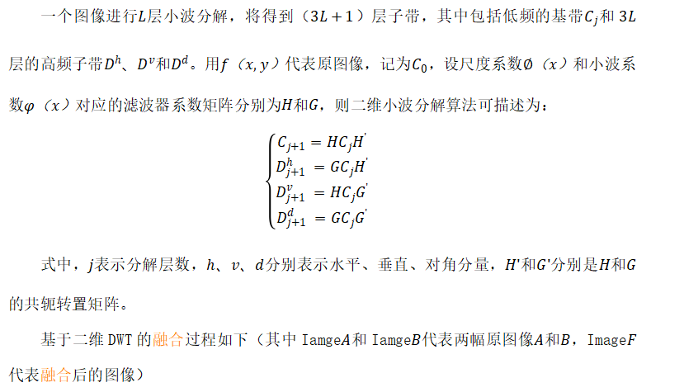
人工智能基础
8.3 图像目标检测
8.3.4 图像融合
2. 图像融合方法

Slide 78
人工智能基础
8.4 图像理解
8.4.1 基于图像的情感计算
图像情感计算是指计算机从图像中分析并提取情感特征，使用模式识别与机器学习的方法对其执行计算，进而理解人的情感。根据情感的描述方式，图像情感计算可以分为三大任务： 情感分类、情感回归和情感图像检索。
一个图像情感计算系统通常包括如下 3 部分：
1. 图像预处理
2. 情感特征提取/选择
3. 模型设计

Slide 79
人工智能基础
8.4 图像理解
8.4.2 图像异常行为分析
目前人体行为识别领域大多从原始视频帧中直接提取相关特征，并利用深度学习网络模型进行识别。基于人体关键点的行为分析在安防监控、人体追踪、行为检测、步态识别等领域起着重要作用，该技术可广泛应用于机场、高铁站等大型公共场所，实现可疑目标异常行为的自动识别。
1. 基于 YOLO v3 的人体目标识别
YOLO v3的网络结构分为骨干网络（Darknet-53）和检测网络。骨干网络由52个卷积层组成，并输出13×13、26×26及52×52三种尺度的特征，送入检测网络。检测网络对三种尺度的特征回归，预测出多个预测矿，并使用非极大抑制（non-maximum suppression，NMS）算法去除交并比（intersection over union，IOU）较大与置信度较低的预测框，保留置信度较高的预测框为目标检测框。

Slide 80
人工智能基础
8.4 图像理解
8.4.2 图像异常行为分析
2. 基于 Horn-Schunck 稠密光流法的目标
跟踪光流是由对象或相机的移动引起的两个连续的帧之间图像对象的明显运动的模式，是2D 矢量场，每个矢量是位移矢量，表示第一帧到第二帧点的运动。
3. 基于 CPM 的关键点检测
卷积姿态机（convolutional pose machines，CPM），是目前最先进的2D人体姿态估计算法。CPM是一种FCN全卷积网络结合VGGNet的神经网络，CPM 通过热力图识别人体关键点，并实现人体关键点的跟踪。该算法将深度学习应用于人体姿态分析，通过多层卷积神经网络来识别人体关键点。

Slide 81
人工智能基础
8.5 小结
灰度直方图校正、图像噪声处理、图像增强、图像平滑、图像锐化等图像预处理技术是图像处理的基础技术。图像分割和边缘检测技术是图像处理过程中常用的技术，图像目标检测技术中的分类、定位、检测及融合等技术是图像处理目前主要应用的技术，图像理解的情感计算、异常分析等技术是图像处理未来发展的技术方向。随着计算机软硬件和深度学习理论的发展，基于深度学习的图像处理技术已广泛应用于智慧政务、智慧交通、智能安防、智慧医疗、无人驾驶等领域。

Slide 82
谢谢观看！

